Slide 1
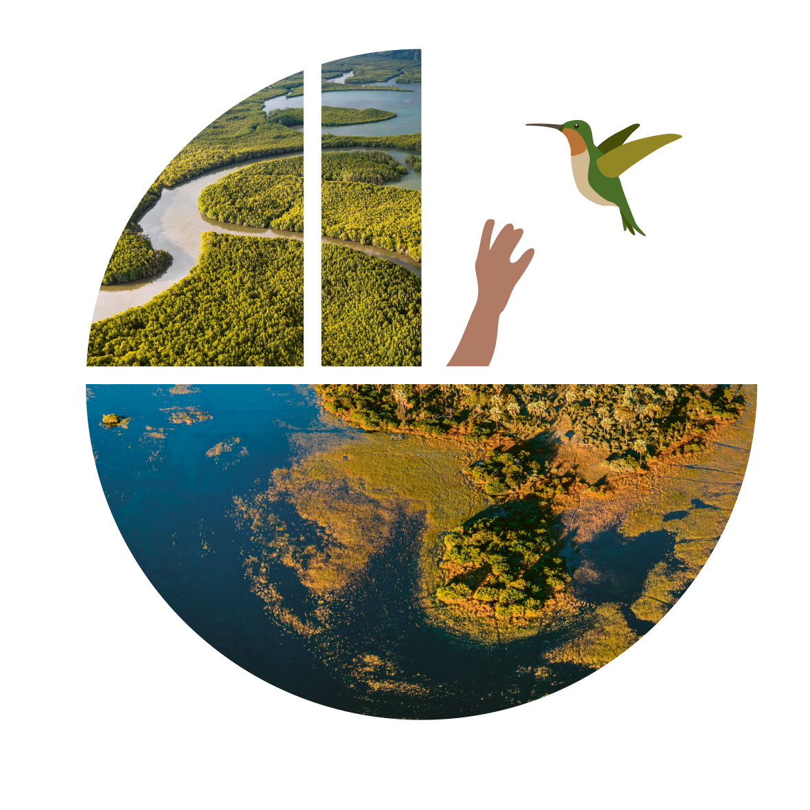
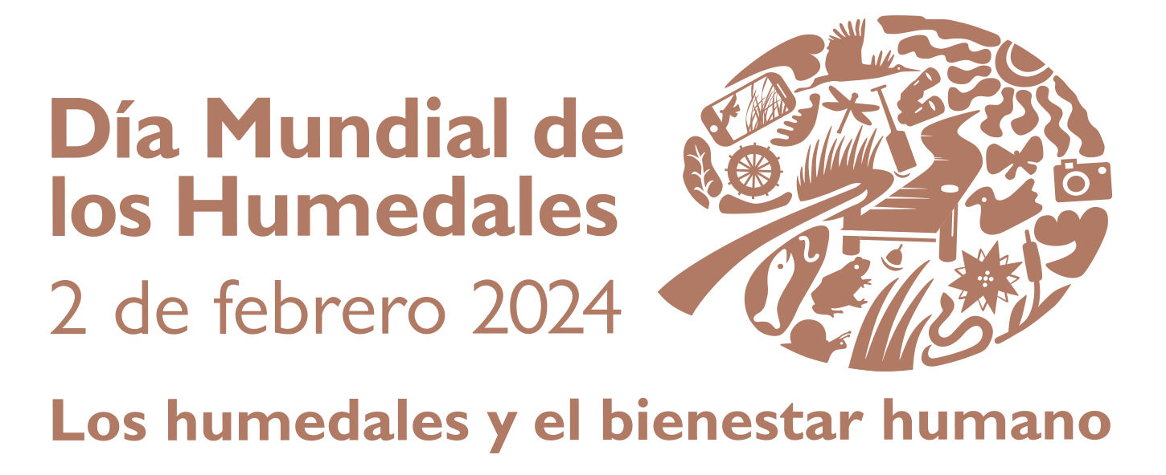
Vida entrelazada Los humedales y las personas
CUIDAR – NUTRIR – APOYAR

Slide 2
Día Mundial de los Humedales
Un día para dar voz a los humedales de todo el mundo
Una oportunidad para que todas las naciones y personas se unan para estimular la concienciación, el aprecio y la acción en favor de los humedales.
Día Internacional de las Naciones Unidas desde 2022.
Celebrado cada 2 de febrero por las Partes en la Convención sobre los Humedales desde 1997.
Marca el aniversario de la Convención sobre los Humedales, aprobada en 1971 como un tratado internacional.
El primero entre los acuerdos multilaterales sobre el medio ambiente modernos.
El único que se dedica a un ecosistema específico: los humedales.
Casi el 90 % de los Estados Miembros de las Naciones Unidas, de todas las regiones geográficas del mundo, se han adherido para convertirse en “Partes Contratantes”.
Tema de 2024: Los humedales y el bienestar humano
Destaca cómo todos los aspectos del bienestar humano —la salud física, mental y ambiental— están ligados a la salud de los humedales del mundo.
Explica la interconexión que ha existido a lo largo de la historia entre los humedales y la vida humana, ya que las personas obtienen sustento, inspiración y resiliencia de estos productivos ecosistemas.
Subraya la necesidad crítica de que los seres humanos se ocupen de los humedales del mundo.

Slide 3
Los humedales y las personas han estado estrechamente conectados a lo largo de la historia
de la humanidad.
Los beneficios que proporcionan los humedales ayudan a sostener la vida y son fundamentales para el bienestar humano.
AGUA
ALIMENTOS
MEDIOS DE VIDA
CLIMA
CULTURA
BIODIVERSIDAD

Slide 4
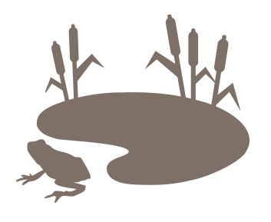
¿Qué son los humedales?
Los humedales son ecosistemas biodiversos y esenciales
Un importante hábitat de todo el planeta que hace posible la vida en la Tierra.
Son ecosistemas donde el agua es el principal factor controlador del medio y la vida vegetal y animal.
Actualmente cubren aproximadamente el 6 % de la superficie terrestre.
Pueden ser de agua salada o dulce, continentales o costeros, naturales o artificiales, permanentes o temporales, estáticos o corrientes.
Humedales de agua dulce: ríos, lagos, estanques, llanuras de inundación, turberas, marismas, pantanos
Humedales de agua salada: estuarios, lodazales, marismas saladas, manglares, lagunas, arrecifes de coral, arrecifes de mariscos
Humedales artificiales: estanques piscícolas, arrozales, embalses, salinas

Slide 5
Los humedales son esenciales para la vida humana.
Nuestra existencia depende del agua.
Sin embargo, el agua dulce es escasa.
Solo el 2,5 % del agua de la Tierra es agua dulce.
Menos del 1 % del agua dulce del mundo resulta accesible para el uso humano directo.
Los humedales proporcionan casi toda nuestra agua dulce.
El suelo rico en limo y las plantas de los humedales filtran y almacenan el agua de forma natural.
Se conoce a los humedales como los riñones de la Tierra.

Slide 6
Los humedales son esenciales para la vida humana.
Los humedales son fundamentales para la seguridad alimentaria.
Durante miles de años, las personas han establecido asentamientos cerca de los humedales para tener acceso a peces y a otras fuentes de alimentos, así como a agua dulce para los cultivos y el ganado.
La dieta básica de más de la mitad del mundo depende de productos cultivados en humedales.
Más de 1.000 millones de personas de todo el mundo dependen del pescado de los humedales como su principal fuente de proteínas.
Los arrozales alimentan anualmente a 3.500 millones de personas.
La alimentación de las zonas de extrema pobreza de todo el mundo depende a menudo de los humedales.
El 95 % de las capturas de la pesca continental se producen en países en desarrollo, donde a menudo desempeña un papel nutricional vital.
La superficie agrícola de regadío en el mundo se ha duplicado en 50 años.
El 70 % de las extracciones de agua de los humedales del mundo se destinan a la agricultura.
El riego es especialmente importante en regiones donde las precipitaciones son limitadas o irregulares.
La acuicultura es el sector de producción alimentaria de más rápido crecimiento.

Slide 7
Los humedales sanos favorecen la salud humana.
Nuestra salud depende del buen funcionamiento de los ecosistemas, incluidos los humedales.
Según la Organización Mundial de la Salud:
“Una sola salud” es un enfoque unificador integrado que procura equilibrar y optimizar de manera sostenible la salud de las personas, los animales y los ecosistemas.
El enfoque reconoce que la salud de las personas, los animales domésticos y silvestres, las plantas y el medio ambiente en general (incluidos los ecosistemas) están estrechamente relacionados y son interdependientes.
Al vincular a las personas, los animales y el medio ambiente, “Una sola salud” puede ayudar a abordar todo el espectro del control de enfermedades —desde la prevención a la detección, la preparación, la respuesta y la gestión— y contribuir a la seguridad sanitaria mundial.

Slide 8
Los humedales sanos favorecen la salud humana.
Los humedales ofrecen servicios que promueven muchos factores determinantes de la buena salud.
Agua limpia
Seguridad alimentaria y variedad nutricional
Aire limpio
Medicamentos
Estabilización climática
Protección contra condiciones meteorológicas extremas
Unos humedales sanos son esenciales para nuestra salud ecológica.
Un mejor manejo de los humedales del mundo puede contribuir a suministrar agua potable limpia, reduciendo drásticamente los problemas de salud y la mortalidad infantil.
2.200 millones de personas carecen de agua potable.
485.000 personas mueren cada año.

Slide 9
Los humedales sanos favorecen la salud humana.
Las investigaciones demuestran que los paisajes de humedales influyen positivamente en el bienestar mental.
La conexión con la naturaleza que proporcionan los humedales favorece la atención plena y una sensación de equilibrio emocional, lo que contribuye a mejorar la salud mental y el bienestar.
Los humedales ofrecen oportunidades recreativas, como pesca, deportes acuáticos y natación, lo que permite a la gente relajarse y controlar el estrés.

Slide 10
La biodiversidad de los humedales favorece el bienestar humano.
La vida prospera en los humedales, reservas vitales de biodiversidad.
Cada tipo de ecosistema contribuye de forma única a la biodiversidad global del planeta al sustentar plantas y animales especialmente adaptados a vivir en condiciones particulares.
Los humedales son uno de los hábitats con mayor biodiversidad del mundo, dan cobijo a muchas especies amenazadas y son un salvavidas para las especies de agua dulce.
El 40 % de todas las especies del mundo viven o se reproducen en humedales.
Hay más de 100.000 especies de agua dulce, y se descubren 200 especies nuevas cada año.
30 % de todas las especies de peces conocidas.
Muchas especies endémicas se encuentran únicamente en zonas de humedales específicos.
Los ríos y arroyos transportan los ricos nutrientes de los humedales para alimentar la cadena alimentaria más amplia.
La rica biodiversidad de los humedales sustenta la calidad de vida de las personas en todo el mundo.
Proporciona seguridad y calidad alimentaria y nutrición
Suministra medicamentos.
Impulsa el comercio y la industria.
Protege contra las inundaciones y otros fenómenos climáticos.
Protege contra las enfermedades, garantizando ecosistemas sanos y espacios seguros para la fauna lejos de los hábitats humanos.
Ayuda a garantizar nuestra coexistencia armoniosa con la naturaleza.

Slide 11
Los humedales contribuyen a las economías de todo el mundo.
Los humedales proporcionan empleo y ayudan a erradicar la pobreza.
Alrededor de 1 de cada 8 personas (>1.000 millones en todo el mundo) se ganan la vida en los humedales, de formas que también proporcionan alimentos, suministro de agua, transporte y recreación.
El cultivo del arroz es la principal fuente de empleo en los humedales; aproximadamente el 80 % del arroz mundial lo producen pequeños agricultores.
Las vidas de más de 660 millones de personas dependen de la pesca y la acuicultura.
Los sectores de viajes y turismo mantienen 266 millones de puestos de trabajo, que representan el 8,9 % del empleo total mundial.
Alrededor de la mitad de los turistas internacionales buscan relajación en zonas de humedales, especialmente en zonas costeras.
Los ríos y las vías de navegación interiores son esenciales para la industria del transporte.
Redes inmensas y grandes dotaciones suministran agua potable y eliminan y tratan las aguas residuales.

Slide 12
Los humedales contribuyen a las economías de todo el mundo.
Estas oportunidades económicas suelen beneficiar a las poblaciones indígenas.
Los medios de vida tradicionales en los humedales consisten en la recolección y procesamiento de plantas medicinales, tintes, frutos, juncos y hierbas, sobre todo en los países en desarrollo.
Los humedales ofrecen fuentes de agua para el pastoreo del ganado, ayudando a agricultores y pastores a mantener un suministro constante de agua para sus animales.
Los humedales proporcionan agua dulce a la industria, que utiliza el 19 % del agua extraída.

Slide 13
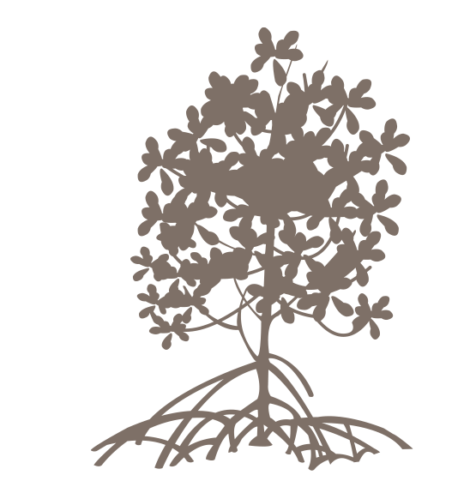
Los humedales protegen contra el cambio climático.
Los humedales nos ayudan a mitigar el cambio climático y sus efectos y a adaptarnos a ellos.
A lo largo de las costas, los humedales protegen al 60 % de la humanidad contra mareas de tempestad, huracanes y tsunamis.
En conjunto, los humedales almacenan más carbono que cualquier otro ecosistema del planeta.
Los ecosistemas de carbono azul proporcionan un almacenamiento crítico de CO₂ en la vegetación, los suelos y los sedimentos, y se encuentran entre los ecosistemas más valiosos para regular el clima mundial.
Entre ellos se incluyen manglares, marismas intermareales y praderas marinas.
Las turberas cubren solo el 3 % de la superficie terrestre mundial, pero almacenan aproximadamente el 30 % del carbono terrestre: el doble que todos los bosques del mundo.

Slide 14
Los humedales protegen contra el cambio climático.
Un humedal continental de unos 4.000 m2 absorbe hasta 5,7 millones de litros de agua de crecida, ayudando a reducir las inundaciones y a retrasar y aliviar las sequías.
Los humedales costeros, inundados regularmente por aguas mareales, capturan y almacenan carbono hasta 55 veces más rápido que las pluviselvas tropicales.

Slide 15
Los humedales son una parte muy apreciada de la vida cultural y espiritual.
Los humedales han inspirado las mentes creativas y espirituales de los seres humanos desde los tiempos más remotos.
Los lugares donde abundaba el agua se convirtieron en cunas de grandes civilizaciones.
El río Nilo para los antiguos egipcios
Los ríos Éufrates y Tigris para la cultura mesopotámica
El río Mekong para el Imperio jemer
El agua, como portadora y sostén de vida, ha sido venerada a lo largo de los siglos y desempeña un papel importante en las principales religiones del mundo.
Budismo, cristianismo, hinduismo, islam, judaísmo, sijismo

Slide 16
Los humedales son una parte muy apreciada de la vida cultural y espiritual.
Los escenarios y asociaciones de los humedales han contribuido al patrimonio artístico de casi todas las culturas del mundo, desde culturas locales y nacionales hasta la tradición clásica occidental.
Las personas que viven cerca de los humedales han desarrollado valores socioculturales en torno a estos ecosistemas que son parte integrante de su cultura, su vida espiritual y su existencia actual.
El canto, la danza y los cuentos como expresiones colectivas de respeto y reverencia hacia los humedales son ricas tradiciones que siguen formando parte de la vida cotidiana de muchos de los tres millones de pueblos indígenas que se calcula que viven en al menos 5.000 culturas distintas de todo el mundo.

Slide 17
Nosotros, representantes de los pueblos centroamericanos, desde Belice hasta Panamá, consideramos que nuestros humedales son de vital importancia pues son fuente de vida natural para las generaciones presentes y futuras, al proveemos de agua abundante, por sus riquezas de flora y fauna que se aprovecha como alimento y para medicina natural.
Además, son fuentes de ingresos económicos que deben ser utilizadas mediante el aprovechamiento sostenible. Es por eso que estamos obligados todos a unir esfuerzos y buscar el mejoramiento de la calidad de vida de nuestras comunidades, promoviendo diversas actividades como el turismo y conservando nuestros paisajes que con su belleza natural seguirán siendo motivo de inspiración artística.
Conservando nuestros paisajes con su belleza natural, estos seguirán siendo motivo de inspiración artística.
Nuestros humedales son medios de investigación y estudios que enriquecen la ciencia y la cultura universal, que deben contar con el apoyo de organizaciones locales, regionales e internacionales, pues son pulmones de gran importancia a nivel mundial por el aire puro que generan, a la vez que son filtros naturales que disminuyen la contaminación y aminoran los embates de los fenómenos naturales.
Por lo tanto, es obligación de todos como individuos y como fuerzas organizadas defenderlos, cuidarlos y mantenerlos a perpetuidad.
— Declaratoria de los pueblos centroamericanos y los humedales, de ciudadanos que viven cerca de humedales declarados como“ Sitios Ramsar”
en Mesoamérica, 12 de mayo de 1999.

Slide 18
Nuestros humedales están en peligro.
Los humedales son el ecosistema más amenazado de la Tierra. Su función como reservas de biodiversidad está en peligro.
Se están perdiendo humedales tres veces más rápidamente que bosques.
Más del 80 % de los humedales han desaparecido desde el siglo XVIII.
La tendencia se está acelerando. Desde 1970, se ha perdido al menos el 35 % de los humedales.
Están en juego el bienestar humano, los medios de vida y la salud del planeta.
La triple crisis planetaria del cambio climático, la pérdida de naturaleza y la contaminación está perjudicando a la salud humana.
Las especies de los humedales corren peligro de extinción.
Disminuyen más rápidamente que aquellas de otros ecosistemas.
Una de cada tres especies de agua dulce y el 25 % de todas las especies de humedales se enfrentan a la extinción por el deterioro de los humedales.
El 81 % de las especies de humedales continentales y el 36 % de las especies costeras y marinas han disminuido en los últimos 50 años.

Slide 19
Nuestros humedales están en peligro.
Las actividades humanas y el cambio climático están impulsando la degradación.
La agricultura sigue siendo uno de los principales factores que impulsan la pérdida y degradación de los humedales. El uso racional es esencial para su sostenibilidad.
La contaminación del agua y por plásticos y la sobrepesca, junto con las especies invasoras, están dañando los ecosistemas de humedales.
A medida que crecen las ciudades y aumenta la demanda de suelo, la urbanización invade los humedales.

Slide 20
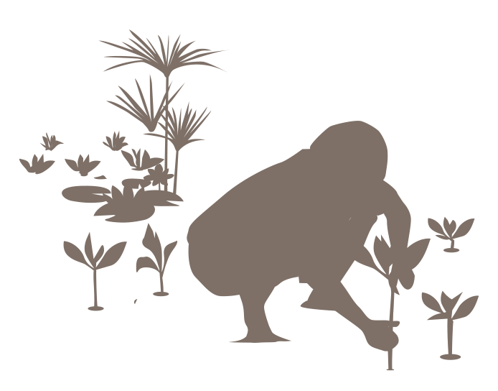
Tenemos que actuar ahora. Juntos.
Tomar medidas positivas para los humedales hoy ayudará a proteger el bienestar humano mañana.
Los humedales sustentan el bienestar humano como guardianes naturales contra la contaminación, como componentes integrales de una planificación y restauración urbanas resilientes y como aportes vitales al concepto más amplio de una sola salud.
Podemos:
Comprender la importancia y las contribuciones de los humedales.
Garantizar su uso sostenible manejándolos racionalmente.
Atraer las inversiones necesarias para conservarlos y restaurarlos.

Slide 21
Tenemos que actuar ahora. Juntos.
El Decenio de las Naciones Unidas sobre la Restauración de los Ecosistemas (2021-2030) constituye un llamamiento a la protección y recuperación de los ecosistemas en todo el mundo, en beneficio de las personas y la naturaleza.
La Convención sobre los Humedales reconoce que la restauración de los humedales de la Tierra debe ser una prioridad fundamental para garantizar un futuro sostenible.
La iniciativa representa una posibilidad única y oportuna de aunar esfuerzos y lograr avances significativos en todo el mundo para prevenir, detener y revertir la degradación de los humedales de nuestro planeta.
Unámonos al esfuerzo mundial para cuidar, nutrir y apoyar los humedales del mundo, por el bienestar de las generaciones presentes y futuras.

Slide 22
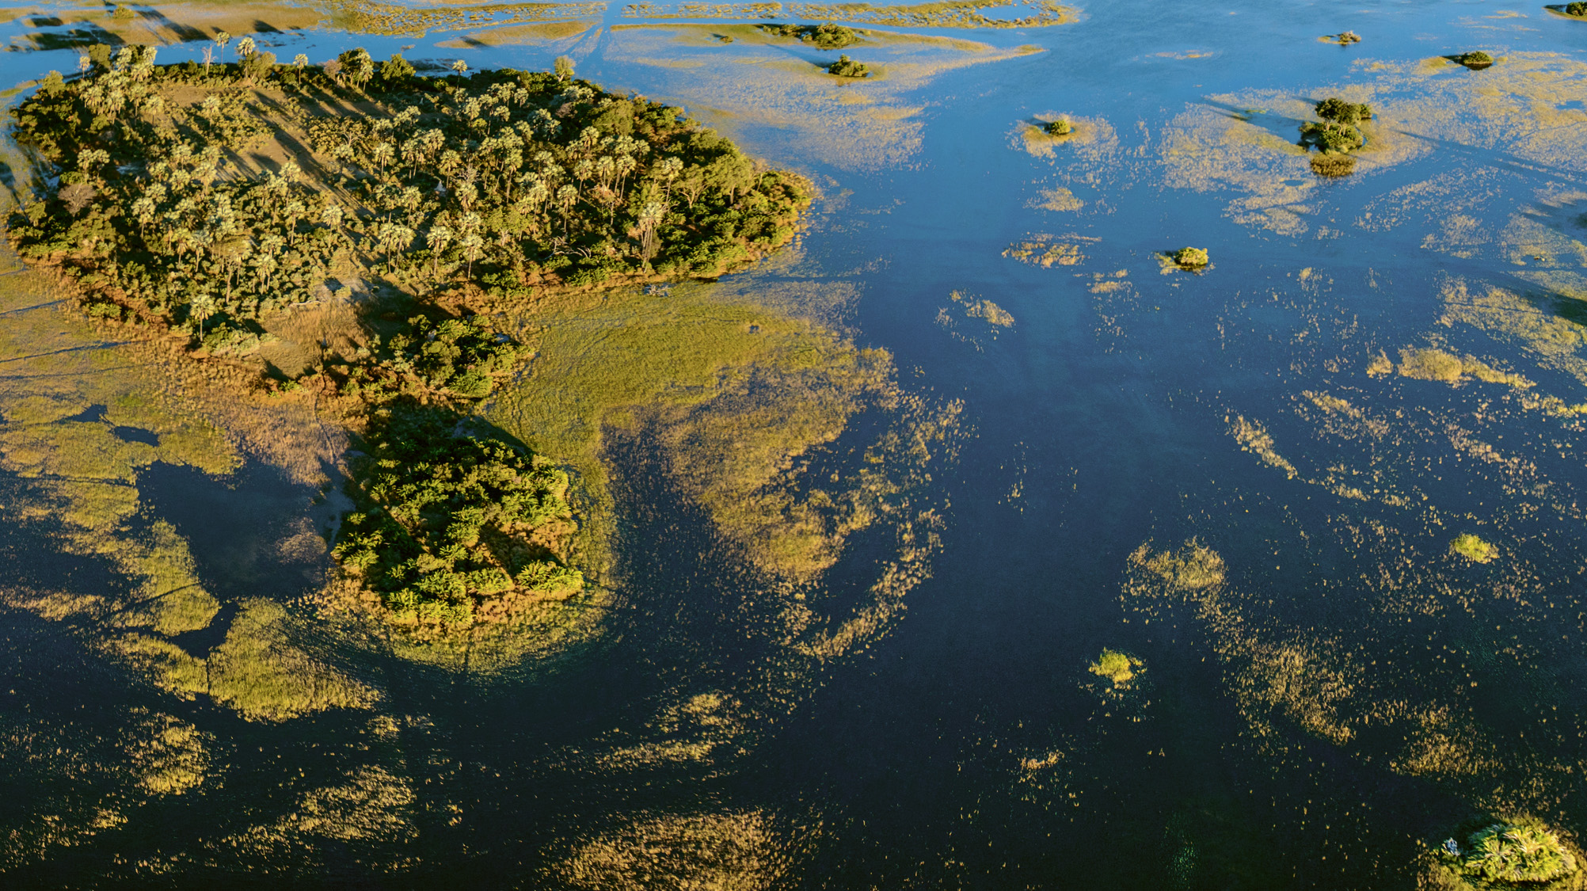
Cada humedal es importante.
Cada esfuerzo cuenta.

Slide 23
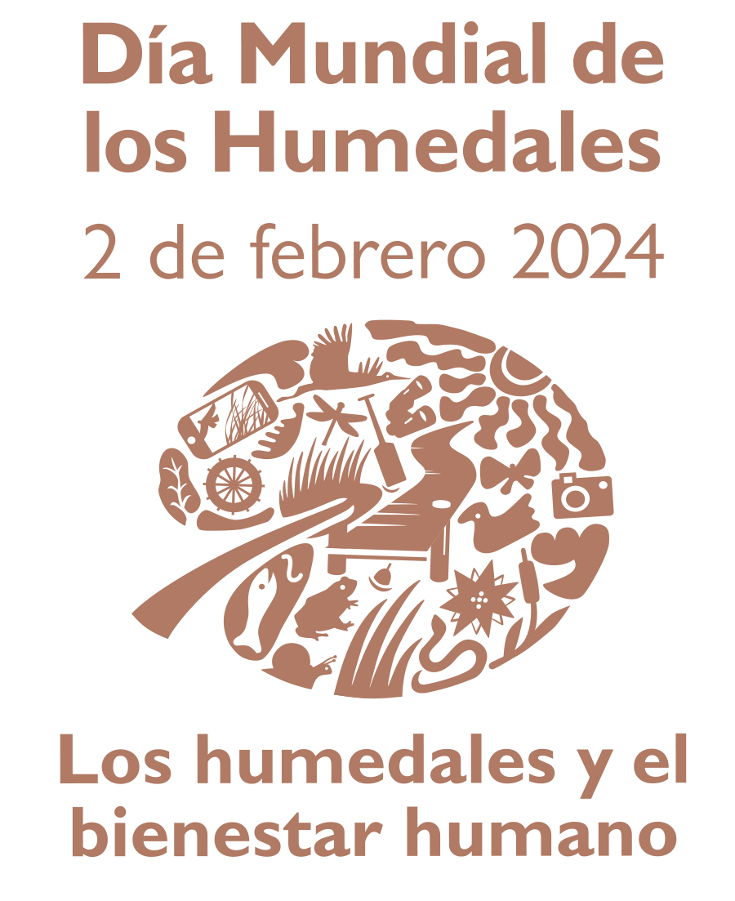
“Camino por el pantano como en un lugar sagrado, un sanctasanctórum. Allí está la fuerza, la médula, de la Naturaleza.”
– Henry David Thoreau
#ActuaEnFavordelosHumedales

